Slide 1


第六章 Java常用类及接口
李小薪
QQ: 31707393
E-Mail: mordekai@zjut.edu.cn
Homepage: http://www.tdc.zjut.edu.cn/UTADB/teacher/search_one_intro.jsp?teacher_id=04922
计算机网络与多媒体研究所
计算机科学与技术、软件学院
浙江工业大学

Slide 2
前言
回顾关键词：一维数组、二维数组、new、String、StringBuffer、equals、String常用方法、String与其他数据类型的转换、枚举
本章的目的：Java API提供的包有哪些？常用包java.lang中Object类、Math类、System类、Runtime类主要方法；java.util包中Date类、Calendar类、Random类以及各种集合；for循环简化方法。

Slide 3
小节安排
6.1、Java API类库
6.2、java.lang包
6.2.1 Object类
常用类与接口
6.2.2 Math类
6.2.3 System类
6.2.4 Runtime类
6.3、java.util包
6.3.1 Date类
6.3.2 Calendar类
6.3.3 Random类
6.3.4 无序：Collection与Collections
6.3.5 有序：List接口
6.3.6 映射：Map接口
6.3.7 for循环简化方法

Slide 4
6.1、Java API类库
java.lang包：定义了Java中的Object、String、Boolean、Byte、Short、Math、System、Runtime等大多数基本类。不需要用import引入。
java.io包：主要含有与输入/输出相关的类，这些类提供了对不同的输入和输出设备读写数据的支持，这些输入和输出设备包括键盘、显示器、打印机、磁盘文件等。
java.util包：包括许多具有特定功能的类，有日期、向量、哈希表、堆栈等，其中Date类支持与时间有关的操作。
javax.swing包和java.awt包：提供了创建图形用户界面元素的类。通过这些元素，编程者可以控制所写的Applet或Application的外观界面。包中包含了窗口、对话框、菜单等类。
java.net包：含有与网络操作相关的类，如TCP Sockets、URL等工具。
java.applet包：含有控制HTML文档格式、应用程序中的声音等资源的类，其中Applet类是用来创建包含于HTML的Applet必不可少的类。
java.beans包：定义了应用程序编程接口（API），Java Beans是Java应用程序环境的中性平台组件结构。
使用这些类库之前，须用import 引入，如：
import java.util.*; //引入包中的全部类
import java.io.FileReader;//引入包中的FileReader类

Slide 5
6.2.1、Object类
Object类是Java程序中所有类的直接或间接父类，处在类的最高层次。
一个类在声明时若不包含关键字extends，系统就会默认该类直接继承Object类。
例如：
class MyObject{
…
}
MyObject类没有使用extends，则其父类为Object类。
Object类的equals()方法采用的是==运算比较，也就是只有两个引用变量指向同一对象时才相等，即对于任何非空引用值 x 和 y，当且仅当 x 和 y 引用同一个对象时，此方法才返回 true。
Object类的toString()方法是返回对象的描述信息，在Object类中该方法返回对象的类名及对象引用地址。

Slide 6
6.2.2、Math类
表6-2 Math类常用方法
方法 | 功能描述
public static type abs(type i) | 求i的绝对值，type可以是int、long、float、double
public static double ceil(double d) | 不小于d的最小整数（返回值为double型）
public static double floor(double d) | 不大于d的最大整数（返回值为double型）
public static type max(type i1,type i2) | 求i1和i2的最大数，type可以是int、long、float、double
public static type min(type i1,type i2) | 求i1和i2的最小数，type可以是int、long、float、double
public static double random() | 产生0~1之间的随机数(不含0和1)
public static int round(float f) | 求最靠近f的整数
public static long round(double d) | 求最靠近d的长整数
public static double sqrt(double a) | 求平方根
public static double sin(double d) | 求d的sin值（另有求其他三角函数的方法如cos，tan，atan）
public static double log(double x) | 求自然对数
public static double exp(double x) | 求e(自然对数的底数)的x次幂(即e^{x})
public static double pow(double a, double b) | 求a的b次幂(即a^{b})

Slide 7
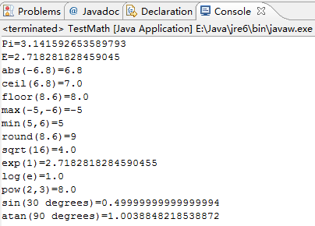
6.2.2、Math类
程序6-2 TestMath.java
class TestMath {
public static void main(String args[]) {
System.out.println("Pi="+ Math.PI);
System.out.println("E=" + Math.E);
System.out.println("abs(-6.8)=" + Math.abs(-6.8));
System.out.println("ceil(6.8)=" + Math.ceil(6.8));
System.out.println("floor(8.6)=" + Math.floor(8.6));
System.out.println("max(-5,-6)=" + Math.max(-5, -6));
System.out.println("min(5,6)=" + Math.min(5, 6));
System.out.println("round(8.6)=" + Math.round(8.6));
System.out.println("sqrt(16)=" + Math.sqrt(16));
System.out.println("exp(1)=" + Math.exp(1));
System.out.println("log(e)=" + Math.log(Math.E));
System.out.println("pow(2,3)=" + Math.pow(2, 3));
System.out.println("sin(30 degrees)=" + Math.sin(Math.toRadians(30)));
System.out.println("atan(90 degrees)=" + Math.atan(Math.PI / 2));
}
}

Slide 8
6.2.3、System类
System类常用方法(均为static且final)
//status是状态码，根据Java规则，非0表示异常终止。
public static void exit(int status)
例如：
try{
double i, j;
i=100;
j=0;
System.out.println(i/j); //除以0，将引发异常
}catch(Exception e){
System.exit(1); //非中常中止
}

Slide 9
6.2.3、System类
System类常用方法(均为static且final)
/*
将源数组src[]中从指定位置srcpos开始的length个元素，拷贝到目的数组dest[]的指//定位置destpos。type可以是boolean、byte、char、short、int、long、float、double 或object。
*/
public static void arraycopy(type src[] ,
int srcpos ,
type dest[] ,
int destpos ,
int length)

Slide 10
6.2.3、System类
//将第一个数组的后4个元素拷贝到第二个数组中。
class TestArrayCopy{
public static void main(String args[]){
int smallPrimes[]= {1, 2, 3, 4, 5, 6};
int lucyNumbers[]= {1001, 1002, 1003, 1004, 1005, 1006, 1007};
System.arraycopy(smallPrimes, 1, lucyNumbers, 2, 5);
for(int i=0; i<lucyNumbers.length; i++)
System.out.println(i+": "+lucyNumbers[i]);
}
}
输出结果是：
0: 1001
1: 1002
2: 2
3: 3
4: 4
5: 5
6: 6

Slide 11
6.2.3、System类
System类常用方法(均为static且final)
/*
currcntTimeMillis()返回以毫秒为单位的当前时间，具体而言，是当前时间与协调世界时间 1970 年 1 月 1 日午夜之间的时间差（以毫秒为单位测量）。注意，当返回值的时间单位是毫秒时，值的粒度取决于底层操作系统，并且粒度可能更大。例如，许多操作系统以几十毫秒为单位测量时间。其定义如下：
*/
public static long currentTimeMillis()

Slide 12
6.2.3、System类
程序6-4 TestRunningTime.java
/*
返回自程序开始运行起至当前时间的以毫秒为单位的时间值。这是一个long型的大数值，//可以用它来检测运行一段程序时所花费的时间。
*/
public class TestRunningTime {
public static void main(String[] args) {
// 记录开始的时间值
long timeTestStart = System.currentTimeMillis();
//******************************************
//以下为待测试运行时间的代码
System.out.println("欢迎您！");
//以上为待测试运行时间的代码
//*******************************************
long timeTestEnd = System.currentTimeMillis();// 记录结束的时间值
System.out.println("运行时间是：" + (timeTestEnd - timeTestStart));
}
}

Slide 13
6.2.3、System类
System类中的三个变量(均为static且final)
/*
这些变量是InputStream和PrintStream类的实例，它为与stdin、stdout和stderr的交互提供了read()、print()和println()等成员方法。通常，stdin是指键盘，stdout是指终端，而stderr在缺省时是指屏幕。
*/
public static final InputStream in
public static final PrintStream out
public static final PrintStream err

Slide 14
6.2.3、System类
/*从键盘输入字符并显示在屏幕上，按回车键结束输入*/
import java.io.IOException;
public class TestIO{
static void main(String args[]){
System.out.println("Input a line text, carriage to end:");
//以下变量ch用于保存每次读入的一个字符，该变量须用int，不能用char类型，
//否则编译时会显示"会丢失精度"而导致编译失败。
int ch;
try{
//读入一个字符, read方法是in属于InputStream类拥有的方法
ch = System.in.read();
while(ch != '\r'){//若输入不等于回车字符，则继续；否则循环退出
System.out.print((char)ch);//输出到屏幕
ch = System.in.read();//读入下一个字符
}
}
catch (IOException e){
System.out.println(e.toString());
}
finally {
System.err.println();
}
}
}
以上程序在输入汉字时不能正常输出（输出变成"？？"）

Slide 15
6.2.3、System类
/*从键盘输入字符并能够正常显示汉字。*/
import java.io.*;
class TestIOCh {
public static void main(String args[]){
System.out.println("Input a line text, carriage to end:");
int ch;
try{
InputStreamReader in = new InputStreamReader(System.in,
"GB2312");
ch = in.read();
while(ch !='\r' ){
System.out.print((char)ch);
ch = in.read();
}
}
catch (IOException e){
System.out.println(e.toString());
}
finally {
System.err.println();
}
}
}

Slide 16
6.2.4、Runtime类
Runtime类常用方法
/*
Runtime类封装了Java命令本身所启动的实例进程，也就是封装了Java虚拟机进程。Runtime的实例对象不能通过new来创建，只能通过Runtime.getRuntime()静态方法来获得。Java虚拟机调用Runtime的exec()方法可以启动其他子进程，其返回值就是代表子进程的Process对象，该方法最常用的定义如下：
*/
public Process exec(String command)

Slide 17
6.2.4、Runtime类
/*在java程序中启动一个windows记事本程序，并在该运行实例中打开这个java程序的源文件，启动的记事本程序在8秒钟后被关闭。*/
public class TestExec {
public static void main(String[] args) {
Process p = null;
try{
//获得Runtime的实例并调用exec方法
Runtime r=Runtime.getRuntime();
p = r.exec("notepad.exe c:\\count.txt");
Thread.sleep(8000); //休眠8秒
p.destroy(); //关闭打开的记事本
}catch (Exception e) {
e.printStackTrace();
}
}
}

Slide 18
6.2.4、Runtime类
Runtime类常用方法
/*
freeMemory()返回 Java 虚拟机中的空闲内存量，以byte为单位；totalMemory()返回 Java 虚拟机中的内存总量，以byte为单位, 此方法返回的值可能随时间的推移而变化，这取决于主机环境。
*/
public long freeMemory()
public long totalMemory()

Slide 19

6.2.4、Runtime类
/*显示当前Java 虚拟机中的内存情况*/
public class TestMemory {
public static void main(String[] args) {
Runtime r = null;
try{
r = Runtime.getRuntime();
System.out.println("空闲内存："+r.freeMemory()/1024+"KB");
System.out.println("内存总量："+r.totalMemory ()/1024+"KB");
}catch (Exception e) {
e.printStackTrace();
}
}
}

Slide 20
小节安排
6.1、Java API类库
6.2、java.lang包
6.2.1 Object类
常用类与接口
6.2.2 Math类
6.2.3 System类
6.2.4 Runtime类
6.3、java.util包
6.3.1 Date类
6.3.2 Calendar类
6.3.3 Random类
6.3.4 无序：Collection与Collections
6.3.5 有序：List接口
6.3.6 映射：Map接口
6.3.7 for循环简化方法

Slide 21
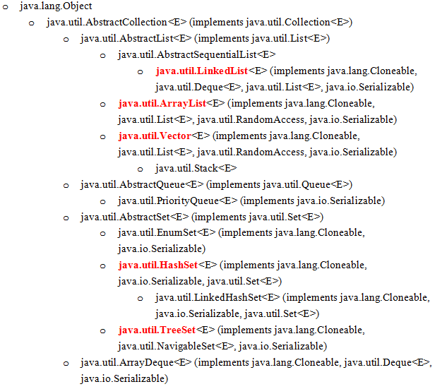
6.3 java.util包

Slide 22
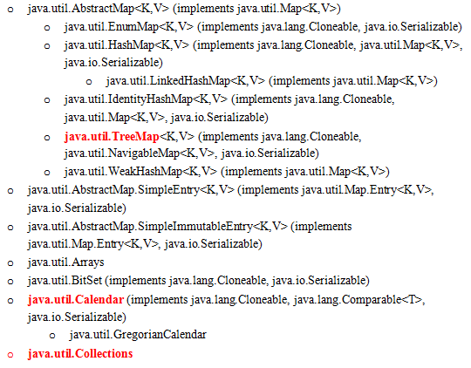
6.3 java.util包

Slide 23
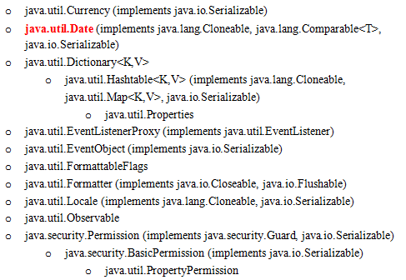
6.3 java.util包

Slide 24
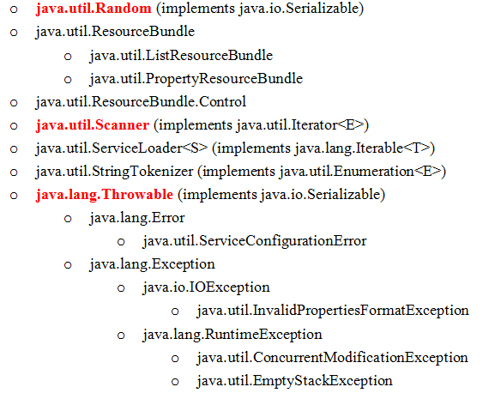
6.3 java.util包

Slide 25
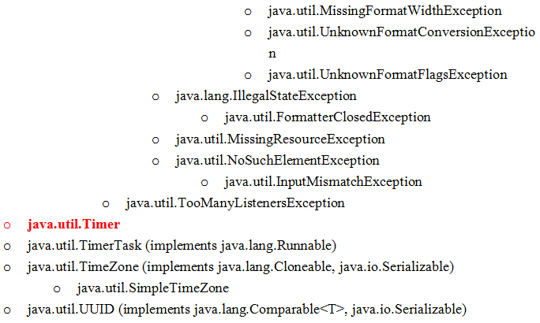
6.3 java.util包

Slide 26
6.3.1、Date类
例如：
//默认构造方法创建出的对象就代表当前时间
Date d = new Date();
System.out.println(d);
由于Date类覆盖了toString方法，所以可以直接输出Date类型的对象，显示结果类似如下：
Sun Jul 01 23:35:58 CST 2012
在该格式中，Sun代表Sunday(周日)，Jul代表July(七月)，01代表1号，CST代表China Standard Time(中国标准时间，也就是北京时间(东八区))。

Slide 27
6.3.2、Calendar类
获取当前时间
例如：
Calendar c = Calendar.getInstance();
String strStyle="%1$tY-%1$tm-%1$t d%1$tH:%1$tM:%1$tS";
String s= String.format(strStyle,c) ;
System.out.println(s);//输出类似于：2012-07-02 11:34:34

Slide 28
6.3.2、Calendar类
获得指定时间的Calendar类
/*year表示实际的年份，month则为实际的月份减1，date表示实际的日期*/
public final void set(int year, int month, int date)
/*
也可以只设定某个字段(年、月、日)，即field可：
Calendar.YEAR——年份
Calendar.MONTH——月份
Calendar.DATE——日期
Calendar.DAY_OF_MONTH——日期，和DATE完全相同
Calendar.HOUR——12小时制的小时数
Calendar.HOUR_OF_DAY——24小时制的小时数
Calendar.MINUTE——分钟
Calendar.SECOND——秒
Calendar.DAY_OF_WEEK——星期几
*/
public void set(int field,int value)

Slide 29
6.3.2、Calendar类
获得指定时间的Calendar类
例如：
Calendar c1 = Calendar.getInstance();
c1.set(2012, 7 - 1, 2); //表示2012年7月2日
c1.set(Calendar.DATE, 10); //改为2012年7月10日

Slide 30
6.3.2、Calendar类
获得指定时间的Calendar类
/*获取指定字段的信息，其中field与set()方法的含义一样*/
public int get(int field)
例如：
Calendar c2 = Calendar.getInstance();
int year = c2.get(Calendar.YEAR); //年份
int month = c2.get(Calendar.MONTH) + 1; //月份
int date = c2.get(Calendar.DATE); //日期
int hour = c2.get(Calendar.HOUR_OF_DAY); //小时
int minute = c2.get(Calendar.MINUTE); //分钟
int second = c2.get(Calendar.SECOND); //秒
int day = c2.get(Calendar.DAY_OF_WEEK); //星期几

Slide 31
6.3.2、Calendar类
其他方法
/*amount为正表示增加，amount为负表示减少，field取值与set()方法相同*/
public abstract void add(int field, int amount)
例如：
//计算当前时间100天以后的日期
Calendar c3 = Calendar.getInstance();
c3.add(Calendar.DATE, 100);
int year1 = c3.get(Calendar.YEAR);
int month1 = c3.get(Calendar.MONTH) + 1; //月份
int date1 = c3.get(Calendar.DATE); //日期

Slide 32
6.3.2、Calendar类
其他方法
/*after()方法判断当前日期对象是否在when对象的后面，如果在when对象的后面则返回true，否则返回false。*/
public boolean after(Object when)
例如：
Calendar c4 = Calendar.getInstance();
c4.set(2012, 7 - 1, 2);
Calendar c5 = Calendar.getInstance();
c5.set(2012, 9 - 1, 10);
boolean b = c5.after(c4);
System.out.println(b);

Slide 33
6.3.2、Calendar类
其他方法
/*getTime()方法将Calendar类型的对象转换为对应的Date类对象，两者代表相同的时间点。类似的方法是setTime()，该方法的作用是将Date对象转换为对应的Calendar对象。*/
public final Date getTime()
public final void setTime(Date date)
例如：
Date d = new Date();
Calendar c6 = Calendar.getInstance();
Date d1 = c6.getTime();//转换为Date对象
Calendar c7 = Calendar.getInstance();//转换为Calendar
c7.setTime(d);

Slide 34
6.3.2、Calendar类
Calendar与相对时间的相互转换
//返回此 Calendar 的时间值，以毫秒为单位
public long getTimeInMillis()
//用给定的 long 值设置此 Calendar 的当前时间值
public void setTimeInMillis(long millis)
例如：
Calendar c8 = Calendar.getInstance();
long t = 1252785271098L;
//将Calendar对象转换为相对时间
long t1 = c8.getTimeInMillis();
//将相对时间转换为Calendar对象
Calendar c9 = Calendar.getInstance();
c9.setTimeInMillis(t1);

Slide 35
6.3.3、Random类
Random类的随机算法是伪随机，即有规则的随机。
随机算法的起源数字称为种子(seed)，在种子数的基础上产生需要的随机数字。
应用示例：网站登录中的校验数字、游戏程序中的物品掉落等。
相同种子的Random对象，相同次数生成的随机数字是完全相同的。也就是说，两个种子相同的Random对象，第一次生成的随机数字完全相同，第二次生成的随机数字也完全相同。这点在生成多个随机数字时需要特别注意。
例如：
Random r = new Random();
Random r1 = new Random(10);

Slide 36
6.3.3、Random类
表6-3 Random类主要的方法
方法 | 功能描述
boolean nextBoolean() | 生成一个随机的boolean值，生成true和false的值的概率均为50%
double nextDouble() | 生成一个随机的double值，数值介于[0, 1.0)之间，这里中括号代表包含区间端点，小括号代表不包含区间端点，是0到1之间的随机小数，包含0而不包含1.0
int nextInt() | 生成一个随机的int值，该值介于int的区间，也就是-2³¹到2³¹-1之间。如果需要生成指定区间的int值，则需要进行一定的数学变换
int nextInt(int n) | 生成一个随机的int值，该值介于[0, n)的区间，也就是0到n之间的随机int值，包含0而不包含n。想生成指定区间的int值，也需要进行一定的数学变换
void setSeed(long seed) | 重新设置Random对象中的种子数。设置完种子以后的Random对象和相同种子使用new关键字创建出的Random对象相同

Slide 37
6.3.3、Random类
例如：
Random r = new Random();
//直接生成[0,1.0)区间的小数d1
double d1 = r.nextDouble();
例如：
/*以下语句生成[0,5.0)区间的小数，扩大5倍即是要求的区间。同理，生成[0, d)区间的随机小数，d为任意正的小数，则只需要将nextDouble方法的返回值乘以d即可。*/
double d2 = r.nextDouble() * 5;
例如：
//以下两句生成[-3,15)区间的整数
int n5 = r.nextInt(18) - 3;
n5 = Math.abs(r.nextInt() % 18) - 3;

Slide 38
6.3.3、Random类
例如：
/*生成[1, 2.5)区间的小数，只需要首先生成[0, 1.5)区间的随机数字，然后将生成的随机数区间加1即可。同理，生成任意非从0开始的小数区间[d1, d2)范围的随机数字(其中d1不等于0)，则只需要首先生成[0, d2-d1)区间的随机数字，然后将生成的随机数字区间加上d1即可。*/
double d3 = r.nextDouble() * 1.5 + 1;
//直接生成[0, 232-1]之间的任意整数
int n1 = r.nextInt();
int n2 = r.nextInt(10);//生成[0,10)区间的整数

Slide 39
6.3.3、Random类
例如：
/*同样生成[0, 10)(不含10)区间的整数。首先调用 nextInt()方法生成一个任意的int数字，该数字和10 取余以后生成的数字区间为(-10,10)，因为按照数 学上的规定余数的绝对值小于除数，然后再对该 区间求绝对值，则得到的区间就是[0, 10)了。*/
n2 = Math.abs(r.nextInt() % 10);
//生成任意[0, n)(不含n)区间的随机整数
int n3 = r.nextInt(n);
n3 = Math.abs(r.nextInt() % n);

Slide 40
6.3.3、Random类
例如：
/*
以下两句生成[0,10](包含10)区间的整数。相对 于整数区间，[0,10]区间和[0,11)区间等价，所以 即生成[0,11)区间的整数。
*/
int n4 = r.nextInt(11);
n4 = Math.abs(r.nextInt() % 11);
//以下两句生成[-3,15)区间的整数
int n5 = r.nextInt(18) - 3;
n5 = Math.abs(r.nextInt() % 18) - 3;

Slide 41
6.3.3、Random类
例如：
/*按照一定的几率实现程序逻辑也是随机处理可 以解决的一个问题。随机生成一个整数，该整数 以55%的几率生成1，以40%的几率生成2，以5% 的几率生成3。*/
int n6 = r.nextInt(100);
int m; //结果数字
if(n6 < 55){ //55个数字的区间，55%的几率
m = 1;
}else if(n6 < 95){//[55,95)，40个数，40%的几率
m = 2;
}else{
m = 3;
}

Slide 42
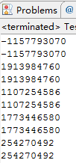
6.3.3、Random类
相同种子Random问题
/*相同种子的Random对象，相同次数生成的随机数字是完全相同的，这点在生成多个随机数字时需要特别注意。*/
例如：
Random r1 = new Random(10);
Random r2 = new Random(10);
for(int i = 0;i < 5;i++){
System.out.println(r1.nextInt());
System.out.println(r2.nextInt());
}

Slide 43
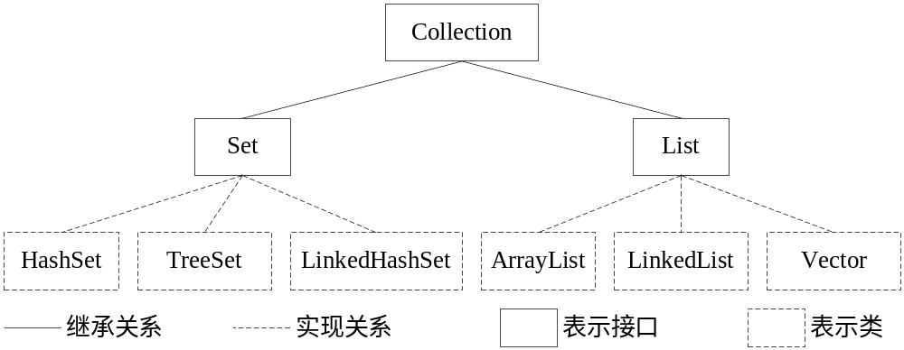
6.3.4、无序集合：Collection接口和Collections类
Collection是一个接口，而Collections是一个类，它们都属于java.util包。Collection是集合接口树的根。Collections是集合操作的实用类，它封装了实现Collection接口的类(如图6-6所示中的HashSet、TreeSet、LinkeHashSet、ArrayList、LinkedList、Vector) 中很多算法，如同步、排序、逆序、搜索等。

Slide 44
6.3.5、有序集合：List接口及其实现类
List表示是一种有序的集合，但其中的元素可以重复。
public interface List extends Collection {
Object get(int index);
Object set(int index, Object element);
void add(int index, Object element);
Object remove(int index);//将集合中索引为index的对象删除掉
//将集合c插入到索引为index的对象前面
abstract boolean addAll(int index, Collection c);
//返回对象o在集合中第一次出现的位置（索引）
int indexOf(Object o);
//返回对象o在集合中(从后往前查找)第一次出现的位置（索引）
int lastIndexOf(Object o);
ListIterator listIterator();//返回集合的迭代器
ListIterator listIterator(int index);
//返回一个List集合，它包括原集合中从from到to的所有对象
List subList(int from,int to)
}
三种实现类：ArrayList类、LinkedList类和Vector类

Slide 45
6.3.5、有序集合：List接口及其实现类
ArrayList类
/*ArrayList类采用可变大小的"数组"实现List接口，并提供了访问数组大小的方法。ArrayList对象会随着元素的增加其容器自动扩大。在这三种List实现类中，该类效率最高也最常用。*/
例如：
import java.util.ArrayList;
………
ArrayList a=new ArrayList();
String s1="hello";
String s2="world";
a.add(s1);
a.add(s2);
………

Slide 46
6.3.5、有序集合：List接口及其实现类
/*本实例是实现扑克牌的分发。假设有52张扑克牌（去掉大小王），实现随机洗牌操作，为参加游戏的人每人生成一手牌，每手牌的牌数是指定的，并将每人分到的牌按花色排序后输出。*/
import java.util.*;
class TestDealCard{
  public static void main(String args[]) {
    int numHands = 4;
    int cardsPerHand = 12;
    //生成一副牌（含52张牌）
    String[] suit = {"♠", "♣", "♥", "♦"};//黑桃、梅花、红桃、方片
    String[] rank = {"A","2","3","4","5","6","7","8","9","10","J","Q","K"};
    List deck = new ArrayList();
    for (int i=0; i<suit.length; i++)
      for (int j=0; j<rank.length; j++)
      deck.add(suit[i]+rank[j]);
    Collections.shuffle(deck); //随机改变deck中元素的排列次序，即洗牌。
    for (int i=0; i<numHands; i++){
    //生成一手牌,并对牌按花色排序后输出。
    List p=dealCard(deck, cardsPerHand);
    Collections.sort(p);
    System.out.println(p);
    }
  }

Slide 47
6.3.5、有序集合：List接口及其实现类
  public static List dealCard(List deck, int n) {
    int deckSize = deck.size();
    List handView = deck.subList(deckSize-n, deckSize);
    /*从deck中截取一个子链表，利用该子链表创建一个链表，
    作为本方法返回值。*/
    List hand = new ArrayList(handView);
    handView.clear(); //将子链表清空。
    return hand;
  }
}

Slide 48
6.3.5、有序集合：List接口及其实现类
LinkedList类
LinkedList采用链表结构实现List接口，并提供了在List的开头和结尾进行get、remove和insert操作，以便实现堆栈、队列或双端队列。
LinkedList数据结构是一种双向的链式结构，每一个对象除了数据本身外，还有两个引用，分别指向前一个元素和后一个元素，和数组的顺序存储结构（如：ArrayList）相比，插入和删除比较方便，但速度会慢一些。

Slide 49
6.3.5、有序集合：List接口及其实现类
/*本实例主要是利用LinkeList来实现堆栈数据结构。
栈的定义：栈（Stack）是限制仅在表的一端进行插入和删除运算的线性表。
(1)通常称插入、删除的这一端为栈顶（Top），另一端称为栈底（Bottom）。
(2)当表中没有元素时称为空栈。
(3)栈为后进先出（Last In First Out）的线性表，简称为LIFO表。
栈的修改是按后进先出的原则进行。每次删除（退栈）的总是当前栈中"最新"的元素，即最后插入（进栈）的元素，而最先插入的是被放在栈的底部，要到最后才能删除。*/
import java.util.LinkedList;
public class TestStack {
  LinkedList linkList = new LinkedList<Object>();
  public void push(Object obj) {
  linkList.addFirst(obj);
  }
  public boolean isEmpty() {
  return linkList.isEmpty();
  }
  public void clear() {
  linkList.clear();
  }

Slide 50
6.3.5、有序集合：List接口及其实现类
//移除并返回此列表的第一个元素
  public Object pop() {
    if (!linkList.isEmpty())
    return linkList.removeFirst();
    return "栈内无元素";
  }
  public int getSize() {
  return linkList.size();
  }
  public static void main(String[] args) {
    TestStack myStack = new TestStack ();
    myStack.push(2);
    myStack.push(3);
    myStack.push(4);
    System.out.println(myStack.pop());//输出4
    System.out.println(myStack.pop());//输出3
  }
}

Slide 51
6.3.5、有序集合：List接口及其实现类
Vector类
Vector采用可变体积的数组实现List接口，可通过索引序号所包含的元素进行访问。Vector实现了可扩展的对象数组，使用向量没有数组的范围限制，可以不断添加元素。但向量中不能存放基本数据类型的数据，加入的数据均为对象。Vector 类提供了实现可增长数组的功能，随着更多元素加入其中，数组变的更大。在删除一些元素之后，数组变小。

Slide 52
6.3.5、有序集合：List接口及其实现类
/*演示Vector的使用。包括Vector的创建、向Vector中添加元素、从Vector中删除元素、 统计Vector中元素的个数和遍历Vector中的元素。*/
import java.util.*;
public class TestVector {
  public static void main(String[] args){
    //使用Vector的构造方法创建
    Vector v = new Vector(4);
    //向Vector中添加元素: 使用add方法直接添加元素
    v.add("Test0");
    v.add("Test1");
    v.add("Test0");
    v.add("Test2");
    v.add("Test2");
    //从Vector中删除元素
    v.remove("Test0"); //删除指定内容的元素
    v.remove(0); //按照索引号删除元素
    int size = v.size();//获得Vector中已有元素的个数
    System.out.println("size:" + size); //输出size:3
    for(int i = 0;i < size;i++){//遍历Vector中的元素
    System.out.println(v.get(i));
    }
  }
}

Slide 53
6.3.6、非重复集合：Set接口及其实现类
Set接口表示的集合不能包含重复的元素
public interface Set extends Collection {
//基本的操作
int size();//返回元素个数
boolean isEmpty();//判断集合是否为空
boolean contains(Object element);//是否包含element
boolean add(Object element);//将对象添加到集合尾部
boolean remove(Object element);//将对象从集合中移除
Iterator iterator();//返回一个迭代器
…
}
三种实现类：HashSet类、TreeSet类和LinkedHashSet类

Slide 54

6.3.6、非重复集合：Set接口及其实现类
/*本示例利用Set找出不同的字符串*/
import java.util.*;
public class FindDuplicates {
  public static void main(String args[]) {
    //创建一个HashSet对象，缺省的初始容量是16
    Set s = new HashSet();
    for (int i=0; i<args.length; i++){
      /*将命令行中的每个字符串加入到集合s中，其中重复的字符串将不能加入，并被打印输出。*/
      if (!s.add(args[i]))
      System.out.println("检测到重复项: "+args[i]);
    }
    //输出集合s的元素个数以及集合中的所有元素。
    System.out.println(s.size()+" distinct words detected: "+s);
  }
}

Slide 55
6.3.7、映射集合：Map接口与实现类TreeMap
Map集合把键值映射到某个值。一个键值最多只能映射一个值。
public interface Map extends Collection {
//基本操作
Object put(Object key, Object value);
Object get(Object key);
Object remove(Object key);
boolean containsKey(Object key);
boolean containsValue(Object value);
int size();
boolean isEmpty();
//整体批操作
void putAll(Map t);
void clear();
//集合视图
public Set keySet();
public Collection values();
}
三种实现类：HashMap、Hashtable、TreeMap、WeekHashMap等类

Slide 56
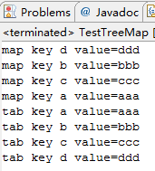
6.3.7、映射集合：Map接口与实现类TreeMap
import java.util.*;
public class TestTreeMap{
  public static void main(String[] args) {
    Map map=new HashMap();
    map.put("c", "ccc");
    map.put("a", "aaa");
    map.put("b", "bbb");
    map.put("d", "ddd");
    Iterator iter=map.keySet().iterator();
    while(iter.hasNext()){
      Object key=iter.next();
      System.out.println("map key "+key.toString()+" value="+map.get(key));
    }
    TreeMap tab=new TreeMap();
    tab.put("a", "aaa");
    tab.put("c", "ccc");
    tab.put("d", "ddd");
    tab.put("b", "bbb");
    Iterator iter2=tab.keySet().iterator();
    while(iter2.hasNext()){
      Object key=iter2.next();
      System.out.println("tab key "+key.toString()+" value="+tab.get(key));
    }
  }
}

Slide 57
6.3.8、for循环简化写法在数组、集合中的应用
传统写法
例如：
int[] integers = {1, 2, 3, 4};//建立一个数组
for (int j = 0; j<integers.length; j++){//开始遍历
int i = integers[j];
System.out.println(i);
}
例如：
String[] strings = {"A", "B", "C", "D"};
Collection stringList =java.util.Arrays.asList(strings);
for (Iterator itr = stringList.iterator();itr.hasNext();)
Object str = itr.next();
System.out.println(str);
}

Slide 58
6.3.8、for循环简化写法在数组、集合中的应用
简化写法
例如：
int[] integers = {1, 2, 3, 4};//建立一个数组
for (int i : integers) {//开始遍历
System.out.println(i);//依次输出
}
例如：
String[] strings = {"A", "B", "C", "D“};
Collection stringList =java.util.Arrays.asList(strings);
for (Object str : list){//开始遍历
System.out.println(str);//依次输出
}

Slide 59
本章小结
6.1、Java API类库
6.2、java.lang包
6.2.1 Object类
常用类与接口
6.2.2 Math类
6.2.3 System类
6.2.4 Runtime类
6.3、java.util包
6.3.1 Date类
6.3.2 Calendar类
6.3.3 Random类
6.3.4 无序：Collection与Collections
6.3.5 有序：List接口
6.3.6 映射：Map接口
6.3.7 for循环简化方法

